Slide 1



6° GRADE
ONLINE CLASS
WEEK N°24
DATE: SEPTEMBER 8 th , 2020
Colegio Jean Piaget
Mi escuela, un lugar para aprender y crecer en un ambiente saludable
Miss Pía Cáceres G.

Slide 2
ASIGNATURA /CURSO | Inglés 6°
NOMBRE DEL PROFESOR/A | Pía Cáceres González
OBJETIVO DE APRENDIZAJE PRIORIZACIÓN NIVEL 1 | OA 1 Demostrar comprensión de ideas generales e información explícita en textos orales adaptados y auténticos simples, literarios y no literarios, en diversos formatos audiovisuales (como exposiciones orales, conversaciones, descripciones, instrucciones, procedimientos, narraciones, rimas y juegos de palabras, canciones), acerca de temas variados (experiencias personales, temas de otras asignaturas, del contexto inmediato, de actualidad e interés global o de otras culturas) y que contienen las funciones del año.
INDICADORES DE EVALUACIÓN PARA OA | Repiten canciones y rimas tradicionales de países de habla inglesa
CONTENIDO /HABILIDADES | Contenido: Occupations and question Habilidades :Comprensión auditiva de textos variados (como exposiciones orales, conversaciones, descripciones, instrucciones, procedimientos, narraciones, rimas y juegos de palabras, canciones), adaptados y auténticos breves y simples.
OBJETIVO DE LA CLASE | Repiten canciones y rimas tradicionales de países de habla inglesa
EVALUACIÓN | Se evaluará de forma formativa a través de preguntas del ticket de salida.

Slide 3

Reglas de la clase virtual
Llego contento a clases y trabajo con alegría
Me Identifico con mi nombre y apellido
Soy puntual al entrar a clases
Me presento con ropa adecuada para la clase (no con pijama)
Silencio mi micrófono
Enciendo mi cámara
Recuerdo que la clase es grabada de inicio a fin
Uso SOLO el chat para preguntas a la profesora

Slide 4

Traigo mi cuaderno y libro de la clase
Sigo las instrucciones y explicaciones de la profesora y tías presentes
Ser respetuosos con todos las personas presentes en la clase
No debo utilizar palabras groseras.
Levantar mi mano para participar o preguntar

Slide 5



Importante
Cuándo esté la imagen de un lápiz, significa que debes escribir en tu cuaderno
Cuándo esté esta imagen de un libro, significa que debes trabajar en tu libro de inglés.
Cuándo esté la imagen de una cámara fotográfica, significa que debes mandar reporte sólo de esa actividad (una foto de la actividad)

Slide 6

Inicio
WHO REMEMBER WHAT WE SAW THE LAST CLASS?

Slide 7

Occupations and questions
September th, 2020
Objetivo: Repiten canciones y rimas tradicionales de países de habla inglesa

Slide 8

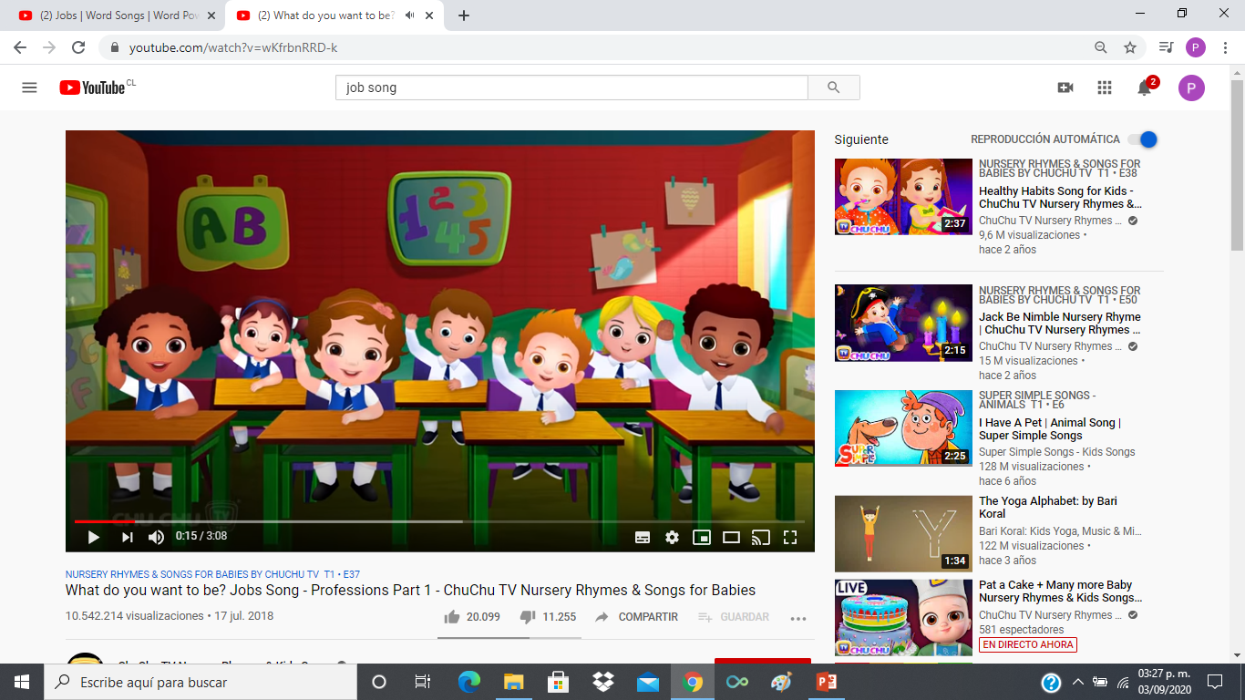
MOTIVACIÓN
Good morning! Espero que te encuentre muy bien, hoy cómo pudiste observar trabajaremos en las profesiones y preguntas sobre estos, pero primero observemos y escuchemos la siguiente canción
https://www.youtube.com/watch?v=wKfrbnRRD-k

Slide 9


Questions
What do you do?
What do you want to be when you grown up?
Where do you work?

Slide 10





Slide 12

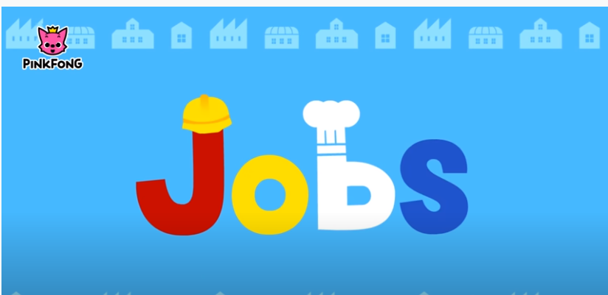
Listen the song
https://www.youtube.com/watch?v=gSBNSJvOmY8

Slide 13

Sing with me
What do you want to be?
I want to be a Teacher.
Let’s learn something fun.
I want to be a Soccer player.
Let’s shoot the ball.
How about you?
I want to be a Doctor.
I will make you get better.
I want to be a Firefighter.
I will save you. Wait!

Slide 14
Complete the song
What do you want to be?
__________________________
Let’s learn something fun.
___________________________
Let’s shoot the ball.
How about you?
_________________________
I will make you get better.
___________________________
I will save you. Wait!

Slide 15

EXIT TICKET 24
1- Look the picture and create two question
2- Choose one of these jobs and explain why you chose it
3- Sing and record the song “JOBS” and send it to my email or WhatsApp
Email: pia.caceres@colegio-jeanpiaget.cl
Telefono: +569 32735472

Slide 16

Good job! See you the next class, good bye

